Slide 1

Servidor de correo en Ubuntu Server
Alejandro Aibar
José Manuel Álvarez
Edison Collaguazo

Slide 2
Léame
Este material ha sido elaborado únicamente como medio de apoyo a la exposición del Proyecto 06. El contenido ha sido reducido en la medida de lo posible para facilitar la presentación visual, dado que debería poderse presentar en conjunción a la máquina virtual. Por tanto, no debería ser tratado como un informe completo.

Slide 3
Disposición
Ubuntu Server 20.04 LTS
  Resolución DNS (bind9)
  Transferencia mail MTA (postfix)
  Servidor IMAP (Dovecot)
  Cliente correo (Thunderbird)
Ubuntu Destkop 18.04 LTS
  Configuración dominio DNS
  Cliente corre (Thunderbird)

Slide 4
Ubuntu Server 20.04 LTS
Servicio de resolución de nombres DNS (bind9)
Servicio de transferencia de mail MTA (postfix)
Servidor IMAP (dovecot)
Configuración de cliente Thunderbird

Slide 5
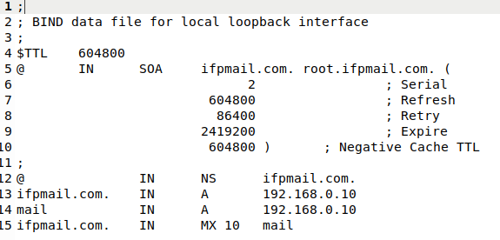
Resolución de nombres DNS
Zona de resolución directa
  Registro de nombre de dominio
    ifpmail.com.
    mail.ifpmail.com.
  Configurado registro MX (Mail Exchanger Record)
    Prioridad 10

Slide 6
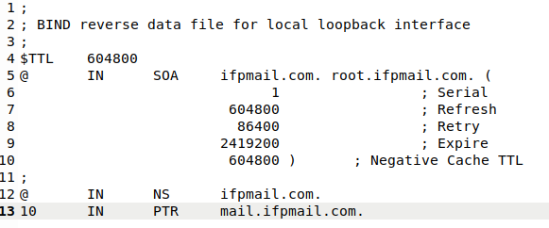
Resolución de nombres DNS
Zona de resolución indirecta
  Registro de nombre de dominio
    mail.ifpmail.com.

Slide 7
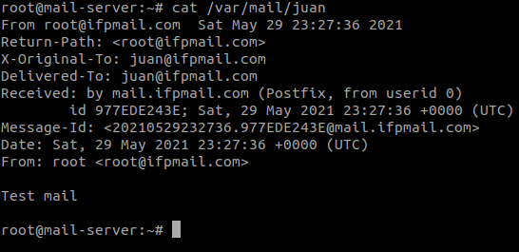
Transferencia de mail MTA
Dominio: ifpmail.com
Postmaster: administrator
Tamaño mailbox: 0Mb, ilimitado
Protocolos IPv4 e IPv6
Configurado Maildir
Usuarios Unix de prueba

Slide 8
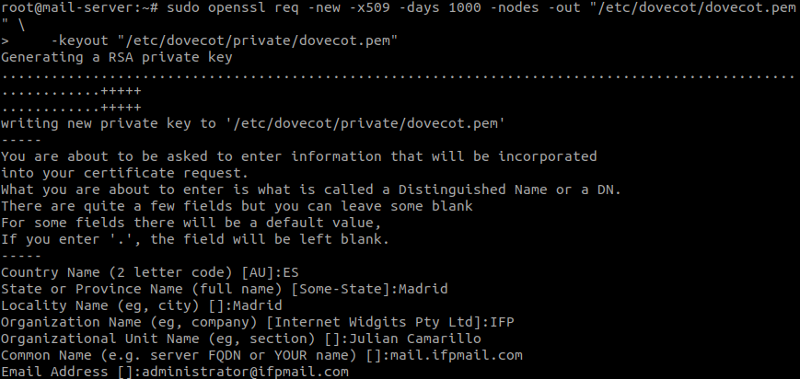
Servidor Dovecot
Encriptación SSL
  Certificado autofirmado IFP
Comprobación TelNet

Slide 9
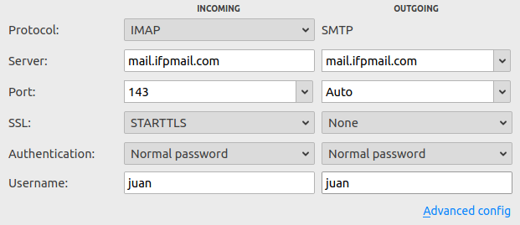
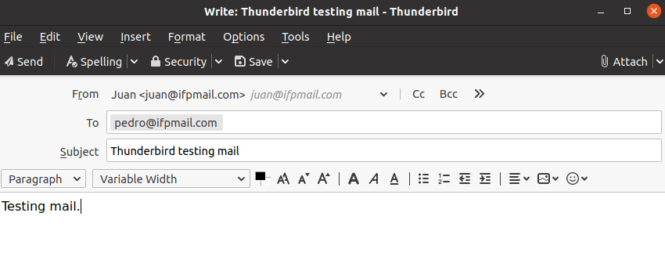
Configuración Thunderbird
Configurados usuarios de forma manual
Comprobado funcionamiento de correo

Slide 10
Ubuntu Desktop 18.04 LTS
Configuración de dominio DNS
Configuración de cliente Thunderbird

Slide 11
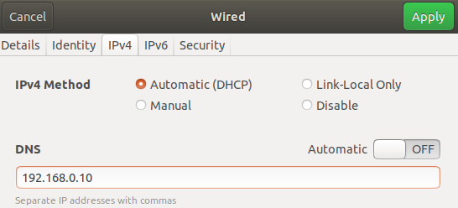
Configuración dominio DNS
El servidor de correo resuelve las peticiones de resolución de nombre del cliente
Comprobación funcionamiento correcto

Slide 12
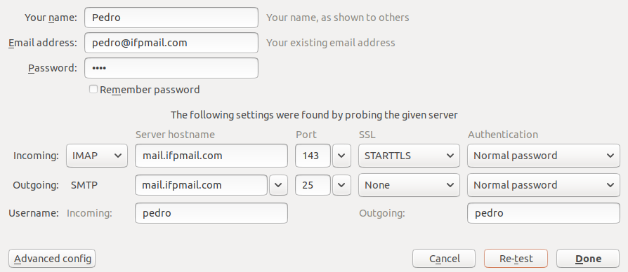
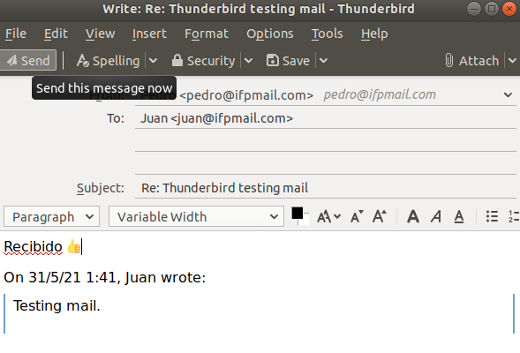
Configuración de Thunderbird
Configuración manual del usuario
Realizada prueba de funcionamiento

Slide 13
Configuración adicional
MariaDB (mySQL)
Mailboxes virtuales
PostfixAdmin

Slide 14
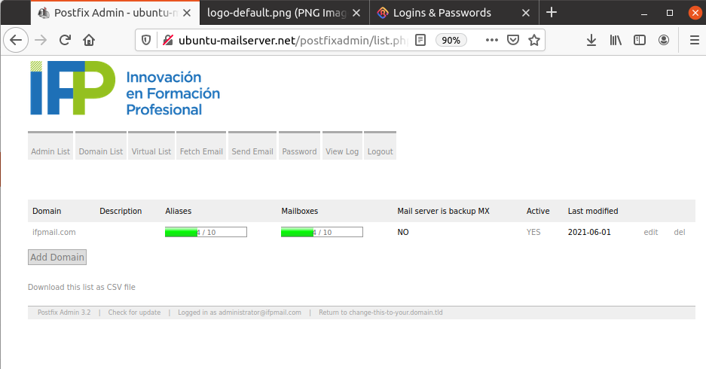
PostfixAdmin
Notes:
Configuración de dominios virtuales
Configuración de mailboxes virtuales
Gestión gráfica de correo
Mensajes broadcast

